Slide 1


DEPARTAMENTO DE CIENCIAS DE LA VIDA Y DE LA AGRICULTURA
CARRERA DE INGENIERÍA AGROPECUARIA
TRABAJO DE TITULACIÓN, PREVIO A LA OBTENCIÓN DEL TÍTULO DE INGENIERO AGROPECUARIO
“DESARROLLO DE UNA BEBIDA FUNCIONAL SENSORIAL, NUTRICIONAL ACEPTABLE A BASE DE GRANOS DE QUÍNOA (Chenopodium quinoa) Y HOJAS DE AMARANTO (Amaranthus hypochondriacus).”
AUTOR: SANGACHE FLORES, MARLON JOSÉ
DIRECTOR: ING. LARREA CEDEÑO, GABRIEL ALEJANDRO, Mgs
SANGOLQUÍ
2020

Slide 2
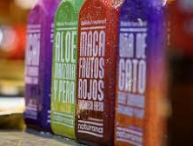
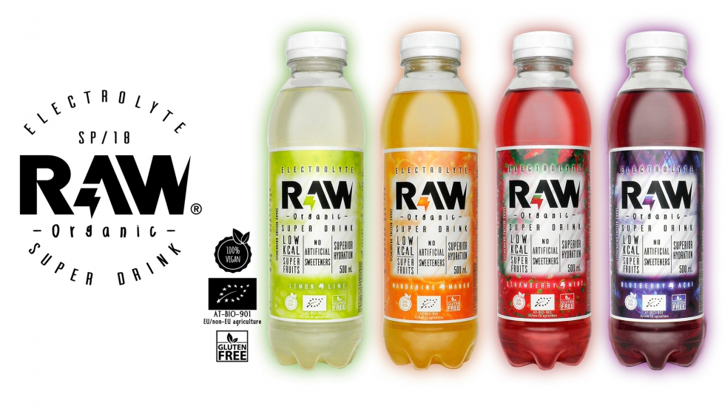
INTRODUCCIÓN
La alimentación es una actividad fundamental, la cual los seres humanos necesitan llevar a cabo para alcanzar su desarrollo pleno. Según Fernández, (2018); los alimentos son productos nutritivos sean sólidos o líquidos naturales o transformados, que, por sus características, componentes químicos, estados de conservación, resulta ser susceptible de ser utilizado para la alimentación.
Las bebidas hidratantes contribuyen a la ingesta agua vitaminas y minerales, y, en algunos casos proteínas en porcentajes requeridos por el cuerpo humano.

Slide 3
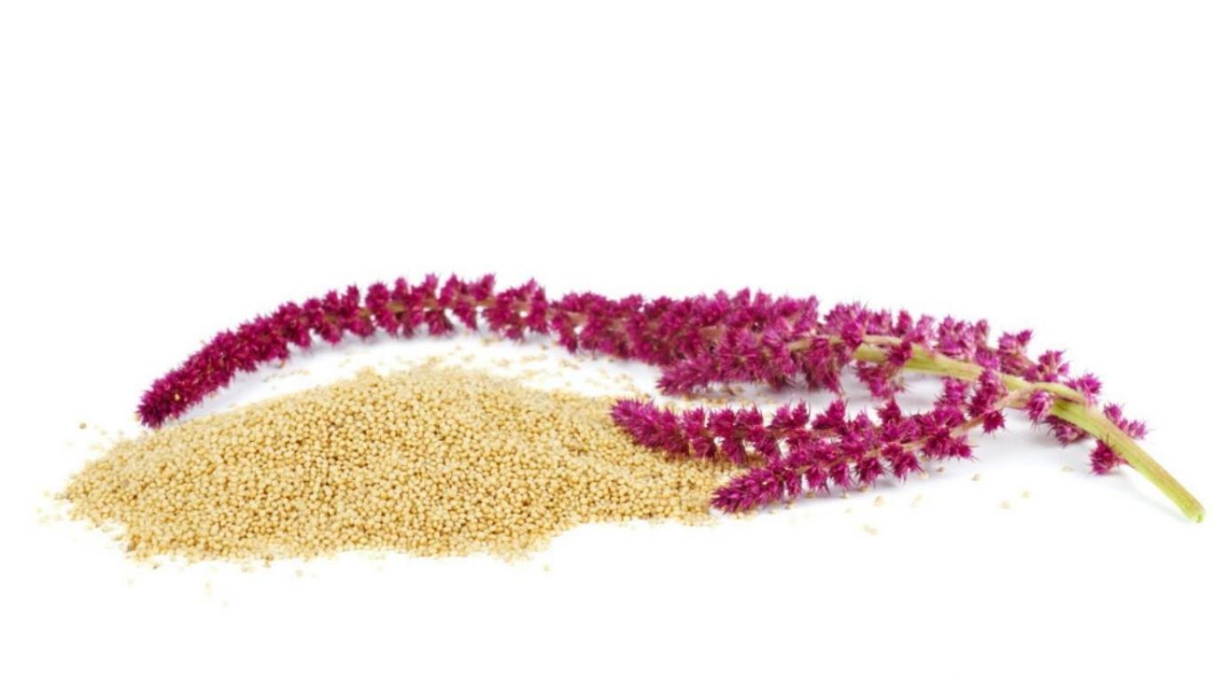
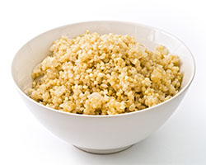
INTRODUCCIÓN
La elaboración de esta bebida permite ofrecer una nueva alternativa para el consumo de la quinoa y de las hojas de amaranto.
El propósito de esta investigación es contribuir con un nuevo producto que aproveche un importante recurso agrícola propio con características de calidad que contribuya a satisfacer requerimientos nutricionales del consumidor y la seguridad alimentaria del país.

Slide 4


PROBLEMA
Los alimentos cada vez son más procesados, y no se sabe en realidad cuál es su contenido exacto.
En Ecuador hay un alto porcentaje de personas que consumen bebidas azucaradas según un estudio realizado por Euromonitor en el 2014, indica que el país ocupa el décimo puesto en la lista de países que más toman bebidas carbonatadas con 63,8 litros per cápita, con el 85.1% de personas que consume sodas o bebidas azucaradas causando problemas cardiovaculares.

Slide 5
  OBJETIVOS
OBJETIVO GENERAL
Desarrollar una bebida funcional sensorial, nutricional aceptable a partir de granos de quínoa y las hojas de amaranto, en un periodo útil de conservación comercial.
OBJETIVOS ESPECÍFICOS:
Evaluar organolépticamente 8 formulaciones de una bebida funcional, elaborada con 2 frutas (mora - maracuyá), 2 proporciones quínoa, hojas de amaranto y 2 métodos de conservación.
Evaluar en la/as mejor/es bebida/as resultantes, el perfil nutricional, la estabilidad microbiana y funcional de la bebida seleccionada por un tiempo comercial de 20 días.
Difundir mediante trípticos y videos en internet los beneficios de la bebida.

Slide 6
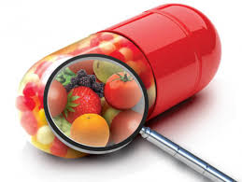
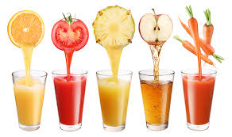
Bebidas Funcionales
  MARCO REFERENCIAL
Son aquellas que ofrecen un beneficio para la salud, que al ingerirlas podrían contribuir a la mejora de la hidratación de un individuo y de otras situaciones fisiológicas, (Calvo, 2013).
Ofrecen beneficio para la salud y el autocuidado.
La inclusión de ingredientes funcionales en un formato de bebidas proporciona a los consumidores una manera conveniente y de bajo costo para satisfacer necesidades específicas de la salud (Yu & Bogue, 2013).

Slide 7
  QUÍNOA (Chenopodium quinoa)
Seguridad, soberanía y autonomía alimentaria.
Bolivia, Perú y Ecuador garantizan el 80% de la producción.
Proteína.
Balance ideal de sus aminoácidos esenciales.
Ácidos grasos.
Vitaminas y minerales.
Ausencia de gluten.
Pérdida de peso, reducción de la grasa corporal, aumento de la síntesis de proteína muscular.
Reducción de la secreción de insulina y nivel de triglicéridos plasmáticos. (Conti, Ceriani, Juliarena, & Esteban, 2011).

Slide 8

Valor nutricional
Composición de aminoácidos presentes en la quínoa, soya y trigo
mg / g de proteína
Proteínas y aminoácidos
12% - 23%.
Proteína depende del contenido de aminoácidos
Aminoácidos | Quínoa | Soya | Trigo
Arginina | 77.3 | 69.5 | 83.4
Ácido aspártico | 80.3 | 136.3 | 94
Cistina | 14.4 | 12.1 | 20.5
Glicina | 49.2 | 38.6 | 45.5
Ácido glutámico | 132.1 | 151 | 195.1
Histidina | 28.8 | 26.7 | 23.5
Isoleucina | 35.7 | 44.5 | 43.2
Leucina | 58.5 | 72 | 82.8
Lisina | 54.2 | 57.8 | 36.2
Metionina | 21.8 | 10.6 | 23.5
Fenilalanina | 42 | 49.2 | 53.5
Serina | 40.2 | 50 | 52.6
Treonina | 29.8 | 38.6 | 35.8
Triptófano | 11.8 | 12.2 | 11.5
Tirosina | 18.9 | 36.2 | 33.4
Valina | 42.1 | 47.6 | 61.1
Alanina | 41.6 | 42.2 | 58

Slide 9
Vitaminas
Minerales
Grasas
Carbohidratos
Las vitaminas ejercen propiedades antioxidantes, apoyan a la calidad nutricional y nutracéutica de la quinua (Bazile, Bertero, & Nieto, 2014).
El contenido de minerales presentes, permiten cubrir las necesidades diarias de niños y adultos
Grasas saturadas Á. Palmítico, 12.3%-19%
Grasas mono-insaturadas Á. Oleico 25%-28%
Grasas poli-insaturadas Ácido linoleico; 58,3%
58% y 68% de almidón
Los hidratos de carbono tiene efectos hipoglucémicos.
Retrogradación

Slide 10
Amaranto (Amaranthus spp.)
A las hojas, se las conoce como quintoniles
Buena textura, sabor y calidad nutricional
Consumir 2 a 3 meses esto debido a la mayor cantidad de carotenos y una menor cantidad de fibra
Existe una restricción al consumir las hojas en estado fresco
Ácido oxálico, este disminuye la biodisponibilidad del calcio
Correcto método de procesamiento térmico

Slide 11
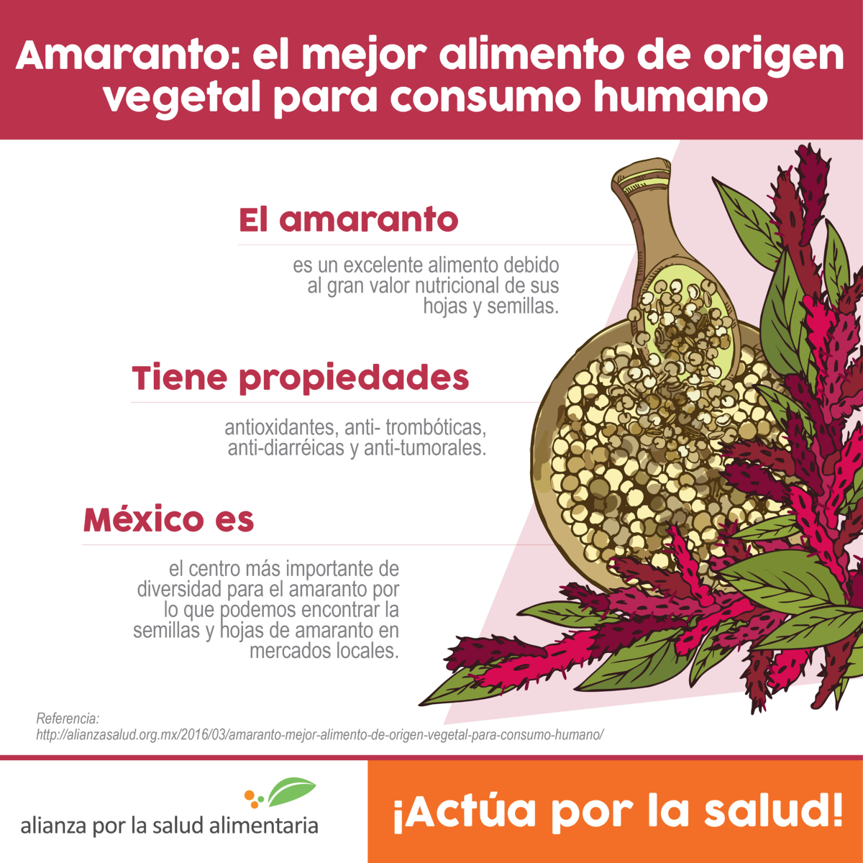
Contenido nutricional de la hoja de Amaranto
Componente | Amaranto | Espinaca
Materia seca (g) | 13.1 | 9.3
Energía (cal) | 36 | 26
Proteína (g) | 3.5 | 3.2
Grasa (g) | 0.5 | 0.3
Carbohidratos | 6.5 | 4.3
Fibra (g) | 1.3 | 0.6
Cenizas (g) | 2.6 | 1.5
Calcio (mg) | 2.6 | 1.5
Fósforo (mg) | 67 | 51
Hierro (mg) | 3.9 | 3.1
Potasio (mg) | 411 | 470
Vitamina A (IU) | 6100 | 8100
Tiamina (mg) | 0.08 | 0.10
Riboflavina (mg) | 0.16 | 0.20
Niacina (mg) | 1.4 | 0.6
Ácido Ascórbico (mg) | 80 | 51
Fuente: Saunders & Becker, 1984

Slide 12
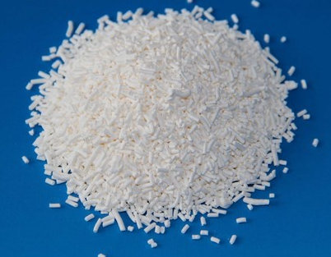
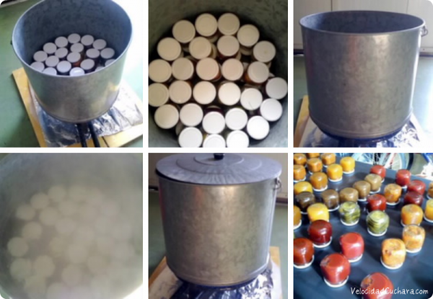
Métodos de Conservación
Químico
Sorbato de potasio
Físico
Pasteurización
Reducción de la carga microbiana por cambios de temperatura
Inhibición de la actividad enzimática
GFUne

Slide 13
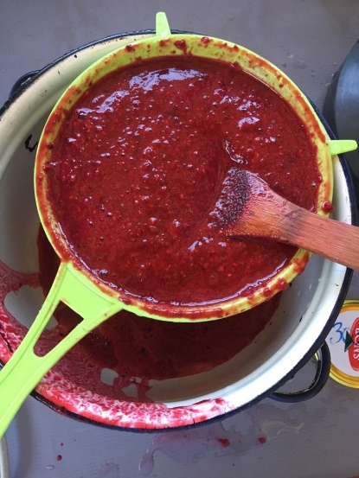
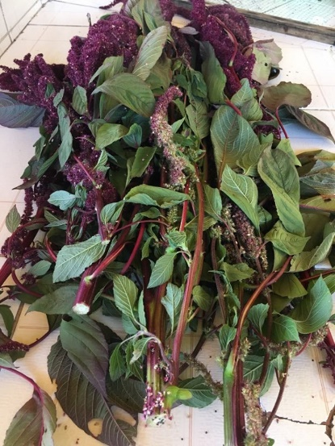
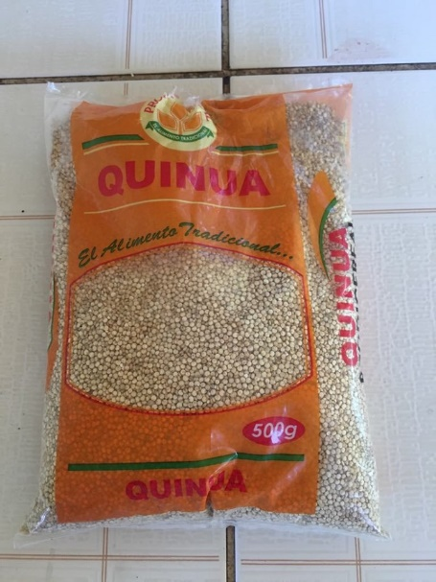
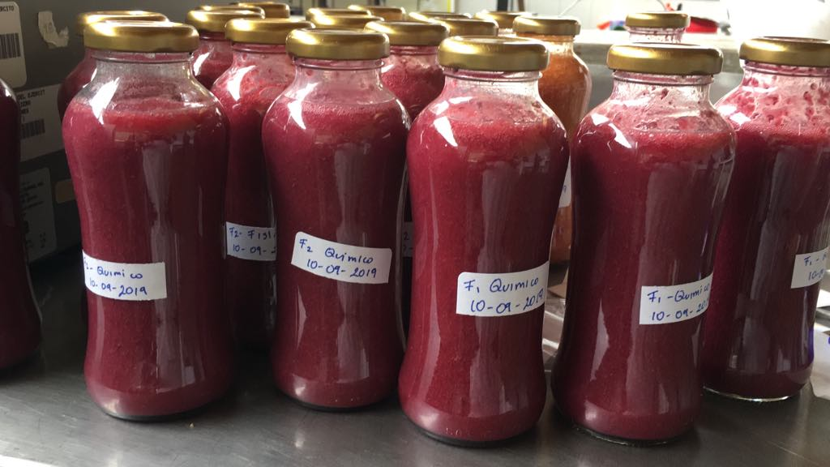
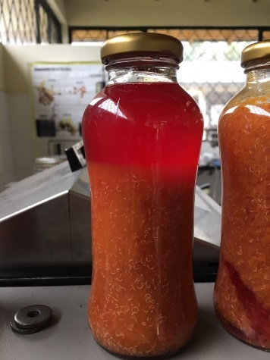
Metodología
      Elaboración de la bebida

Slide 14
Conservación: Química y Física
Método Químico
Se procedió a añadir 0,1 % (p/v) gramos por litro de sorbato de potasio que rige en la norma NTE INEN-CODEX 192:2013
Método Físico
Se sumergió en agua caliente dentro de una olla a una temperatura de 92°C por 25 min.
Se enfriaron los envases mediante liberación del agua de grifo por 8 minutos

Slide 15
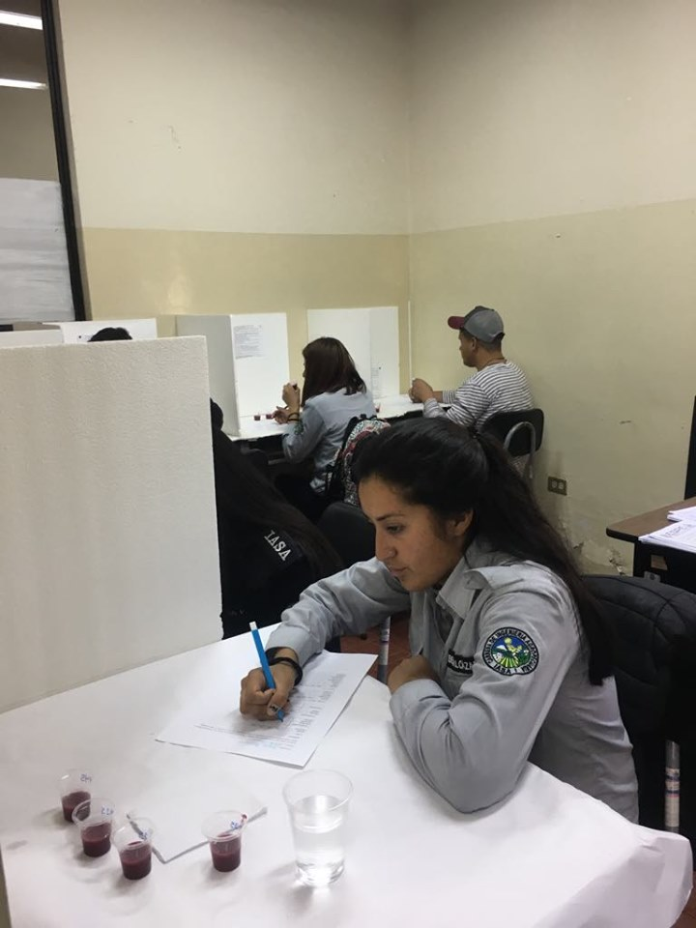
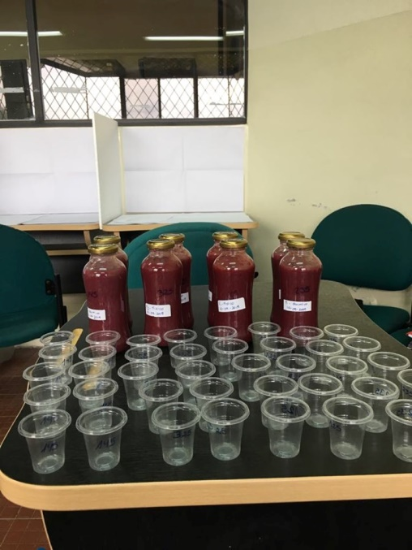
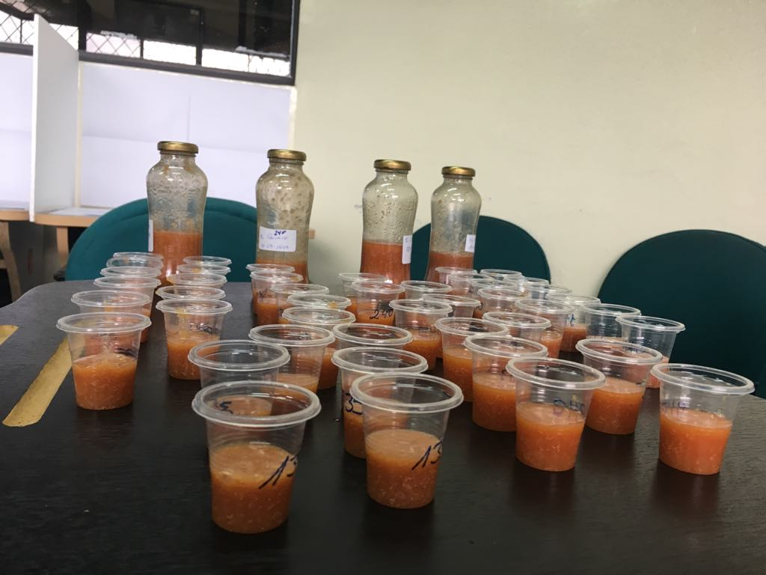
Lugar de catación: Laboratorio Poscosecha
10 participantes
entrenados
Preparación de las muestras
4 muestras de 25 ml en envases plásticos
Escala hedónica para las variables: sabor, color, olor, textura y aceptabilidad
Análisis Sensorial

Slide 16
Diseño Experimental
Descripción experimental
N° | TRAT. | DESCRIPCIÓN
T₁ | C₁ S₁ F₁ | Químico. Mora. Formulación1
T₂ | C₁ S₁ F₂ | Químico. Mora. Formulación2
T₃ | C₁ S₂ F₁ | Químico. Maracuyá. Formulación1
T₄ | C₁ S₂ F₂ | Químico. Maracuyá. Formulación2
T₅ | C₂ S₁ F₁ | Físico. Mora. Formulación1
T₆ | C₂ S₁ F₂ | Físico. Mora. Formulación2
T₇ | C₂ S₂ F₁ | Físico. Maracuyá. Formulación1
T₈ | C₂ S₂ F₂ | Físico. Maracuyá. Formulación2
DBCA Diseño de Bloques Completamente Aleatorizado
8 tratamientos, 10 bloques o catadores
Variables a medir:
Color
Olor
Sabor
Textura
Aceptabilidad
Formulación de la bebida
Ingredientes | Mora (F1) | Mora (F2) | Maracuyá (F1) | Maracuyá(F2)
Pulpa | 40% | 30% | 40% | 30%
Agua + Hojas de amaranto | 30% | 35% | 30% | 35%
Azúcar | 10% | 10% | 10% | 10%
Quínoa | 20% | 25% | 20% | 25%

Slide 17
  Perfil nutricional
  Estabilidad Microbiana
Laboratorios Seidlaboratory.
Las variables que fueron tomadas en cuenta para esta investigación fueron:
  Aerobios norma NTE INEN1529-5:2006
  Coliformes totales con el método SEM-PC AOAC 991.14
  Mohos y levaduras con la técnica MyL RAPIDO AOAC 2014.05.
Variables | Método
Principio del formulario DensidadFinal del formulario | SE.MI (INEN 340)
Carbohidratos calculo | CALCULO
Energía total calculo | CALCULO
Fibra cruda | M. INTERNO AOAC978.10
Proteína dumas | SE.MI (INEN 340)
Sodio | SEIN-MIN (AOAC 999.11)
Azucares totales – hplc | HPLC
Calcio a.a | A. ATOMICA
Humedad | SE.MI (INEN 340)
Ceniza | SE.MI
Hierro | SEF-MIN AOAC 999.11
Ácidos grasos saturados | SEIN-PL1 (AOAC 963.22)
Grasa total | SEF-G AOAC 989.05
Colesterol cg | SEIN-CL1 (AOAC 994.10)

Slide 18
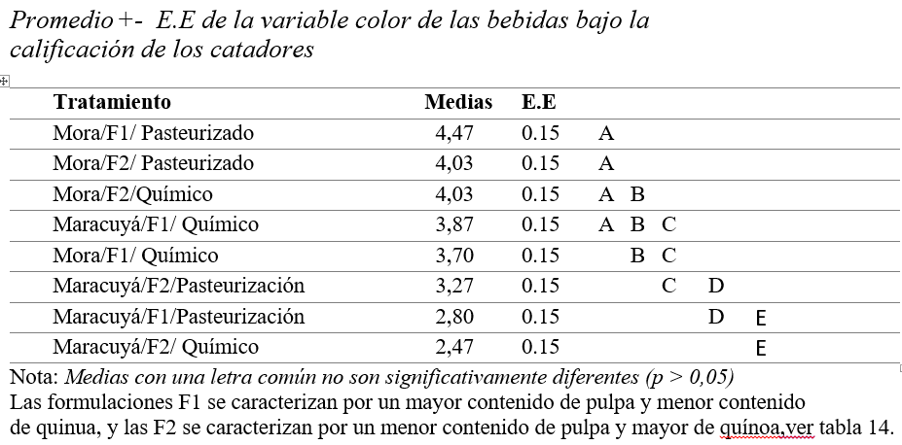
RESULTADOS Y DISCUSIÓN
    Color
La variable color presentó diferencias significativas (F_{7,221} = 19,38; p=<0,0001) al realizar la prueba de Tukey al 95% de confianza con un valor p<0.05.
La tabla indica que los tratamientos Mora/F1/ Pasteurizado, Mora/F2/ Pasteurizado y Mora/F2/Químico presentan una media de 4,47 y 4,03, valores correspondientes a un color atractivo, característico a la fruta, diferenciándose con el resto de los tratamientos que presentaron un color apagado y diferente al característica de la fruta.

Slide 19
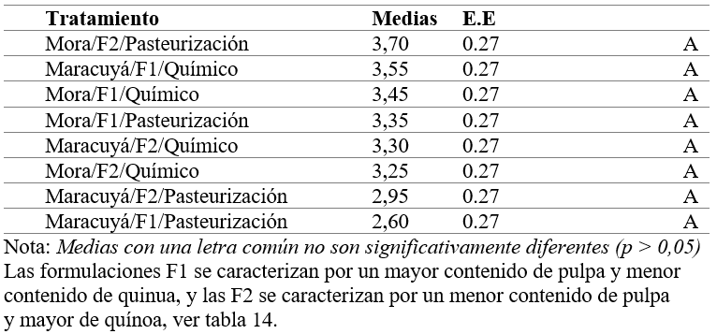
    Consistencia
La variable consistencia no presentó diferencias significativas (F_{7,142} = 1,63; p=0,1311) al realizar la prueba de Tukey al 95% de confianza con un valor p<0.05.
El tratamiento Mora/F2/Pasteurizado presenta el valor más alto con un valor de 3,70 que nos indica una bebida que va de ligera a espesa.

Slide 20
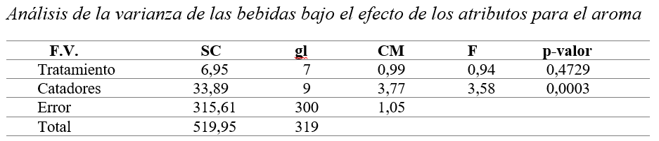
    Aroma
La variable aroma no presentó diferencias significativas (F_{7,300} = 0,94; p= 0,4729) al realizar la prueba de Tukey al 95% de confianza con un valor p<0.05.

Slide 21
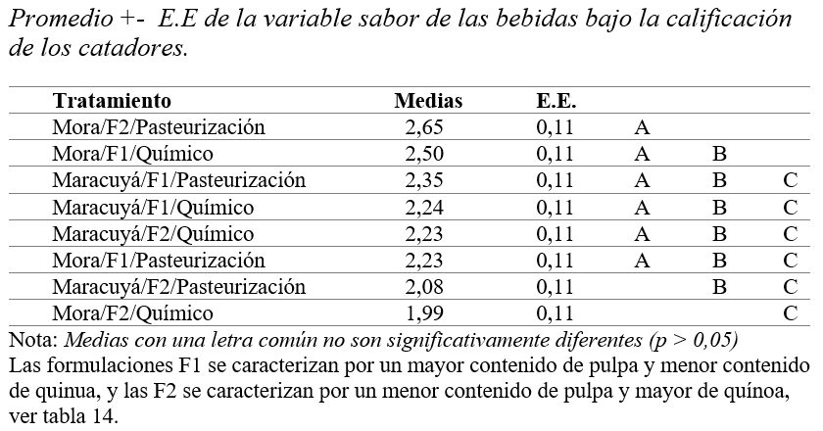
    Sabor
En esta investigación se puede observar que los tratamientos de mora son los que tienen el mejor sabor para la bebida, los cuales enmascaran el sabor de la quinoa y las hojas de amaranto.
Como se puede observar en la tabla se puede apreciar que el método de conservación no influye sobre el sabor de la bebida.
En una investigación realizada en Córdoba, Argentina, en el año 2016 por Horta S. y Lopez A., donde la bebida desarrollada se trató de mantener el sabor caracterismo del pseudocereal ya que apenas fue endulzada con stevia, aromatizadas suavemente con vainilla y poseen el agregado de una pizca de sal para realzar el sabor, se puede observar que en cuanto al atributo sabor la categoría “me disgusta” fue la más elegida en la bebida a base de Quinoa con un 46,25%.

Slide 22
    Aceptabilidad
Los tratamientos Mora/F2/Pasteurización y Mora/F1/Químico fueron los más aceptados por los catadores en la escala hedónica siendo estos valores correspondientes a me gusta moderadamente (7,2) y me gusta ligeramente (6,3).
La aceptabilidad es un criterio promedio donde el gusto de los catadores se distribuye en cuanto a los tratamientos de mora y maracuyá.

Slide 23
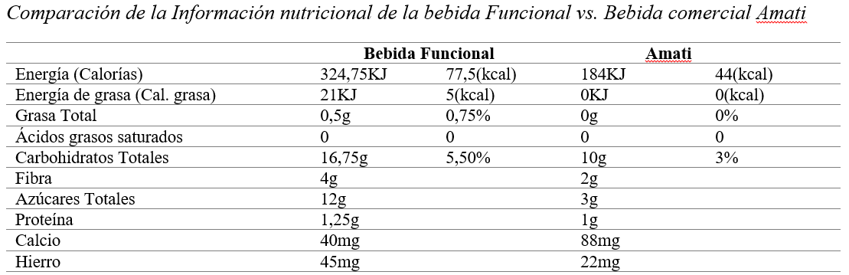
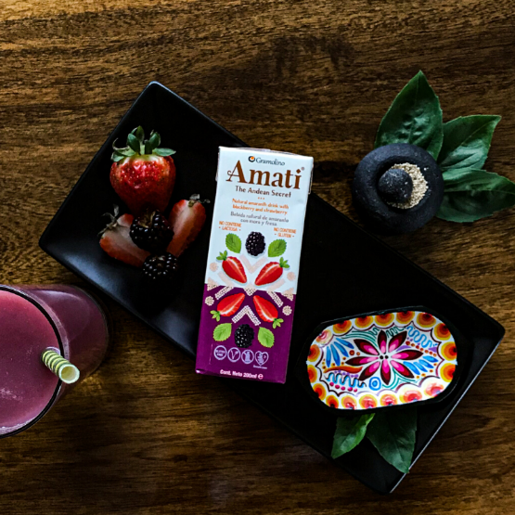
    Perfil nutricional
La bebida funcional a base de quínoa y amaranto presenta mayor cantidad de energía 324,75KJ, carbohidratos totales 16,75g, Fibra 4g, Proteína 1,25g y Hierro 45 mg, excepto el calcio que presenta tan solo 40 mg, en cuanto al resto de factores la bebida en estudio supera en grandes cantidades a la bebida comercial Amati.

Slide 24
    Perfil nutricional resultados
Ensayos físico - químicos | Método | Unidad | Resultado
Humedad | M. INTERNO (AOAC 925.09) | % | 80,63
Proteína F= 6,25 | SEF-PDU (AOAC 993.01) | g/100ml | 1,26
Grasa | M. INTERNO (AOAC 922.06) | g/100ml | 0,48
Ácidos Grasos Saturados | SEIN-PL1 (AOAC 963.22) | g/100ml | 0,07
Ceniza | SEF-C (AOAC 923.03) | g/100ml | 0,76
Fibra | M. INTERNO (AOAC 978.10) | g/100ml | 1,05
Carbohidratos | CALCULO | g/100ml | 16,87
Energía Total | CALCULO | kJ/100ml | 326
Sodio | SEIN-MIN (AOAC 999.11) | mg/100ml | 5,95
Colesterol | SEIN-CL1 (AOAC 994.10) | mg/100ml | 0,0*
Calcio | A. ATOMICA | mg/100ml | 31,06
Hierro | SEIN-MIN (AOAC 999.11) | mg/100ml | 0,62
Azúcares totales | SEIN-AZU (AOAC 977.20) | g/100ml | 12,07
Densidad | M. INTERNO | mg/100ml | 1,0800
Un estudio realizado en Santiago de Chile Hurtado Verdugo (2012) sobre una bebida-gel de quínoa estableció valores de composición química para 100 mL de dicha bebida de 9,1 g de carbohidratos, 2,3 g de proteínas y 0,7 g de grasas.
En otra investigación realizada en Córdoba, Argentina, en el año 2016 por Horta S. y Lopez A., donde realizaron una bebida a base de quínoa sin inclusión de frutas tuvieron los siguientes valores en 100 ml de dicha bebida de 5,05g de carbohidratos, 2,1 g de proteínas, 0,14 g de grasas, hierro 0,46 mg y Calcio 2,07mg en este estudio también se realizó una bebida con granos de amaranto los valores para hierro y calcio fueron 0,14 mg y 2,58 mg respectivamente.

Slide 25
    Estabilidad microbiana
ENSAYOS MICROBIANOS | RESULTADO | Norma NTE INEN 2 337
AEROBIOS | 10x102 UFC/g
COLIFORMES TOTALES | <6 UFC/g | < 3 NMP/cm3
MOHOS Y LEVADURAS | <10 UPM/g | < 10 UPM/g
La bebida realizada esta dentro de los parámetros permitidos de la Norma NTE INEN 2 337, en la cual nos indica que los coliformes totales para bebidas es de <3 NMP/cm3 y los resultados nos indican que tenemos <6 UFC/g esto equivale a (<3 NMP/cm3), para obtener los valores en NMP/g se utilizó la tabla de conversiones de UFC/g a NMP/g establecida por las Petrifilm EC Plate Results Conversion.
En cuanto a los mohos y levaduras se puede observar que los resultados arrojan <10 UPM/g lo cual está dentro de la norma, existiendo una estabilidad microbiana para la bebida.Principio del formulario

Slide 26
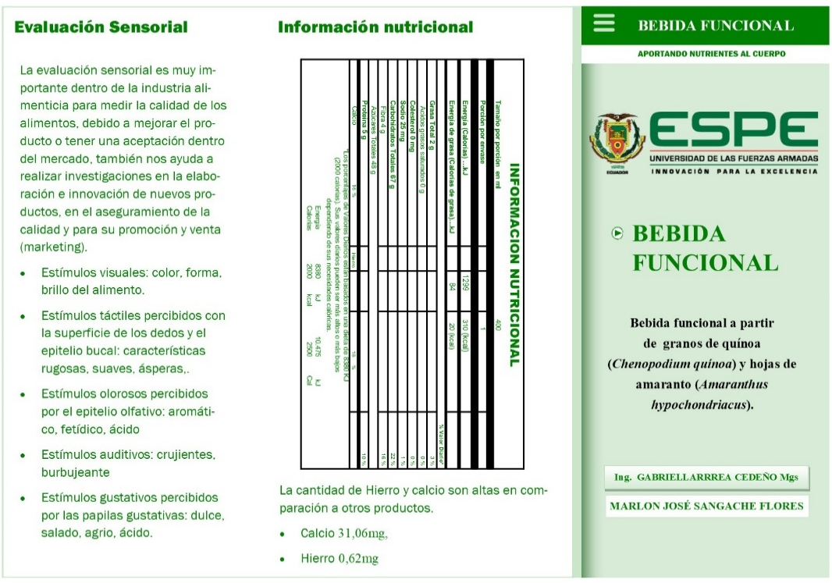


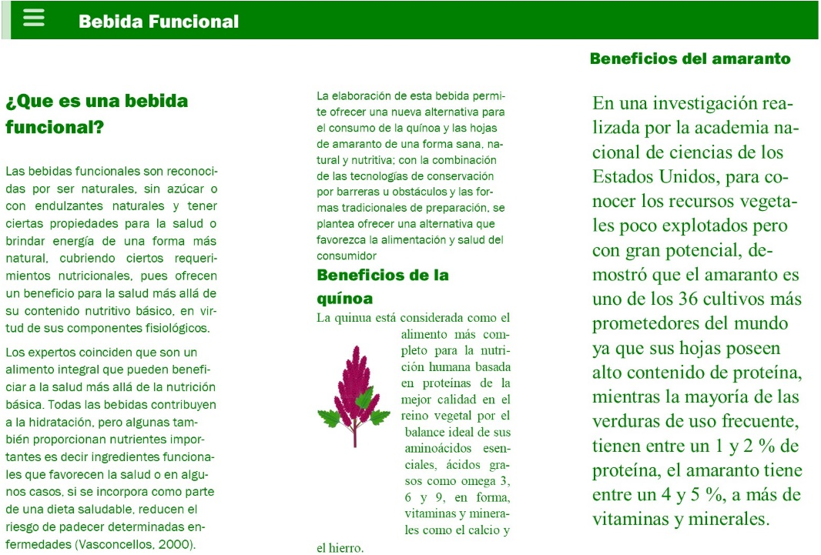
Difusión

Slide 27
CONCLUSIONES
Se obtuvo una bebida nutricionalmente aceptable, por sus aportes de calcio 31,06mg, hierro 0,62mg, carbohidratos 16,87g y proteína 1,26g.
La formulación de la bebida de quínoa - amaranto que tuvo la mayor aceptabilidad, calificada como modernamente buena de acuerdo a la evaluación sensorial realizada, corresponde al tratamiento de mora con 20% de quínoa, 30% de pulpa, 35% de hojas de amaranto, esto en cuanto a la escala hedónica utilizada y la estadística aplicada.

Slide 28
CONCLUSIONES
Mediante el análisis sensorial se pudo determinar que los productos con base a mora de Castilla (Rubus glaucus) fueron las que tuvieron mayor calificación eso mediante los atributos de sabor y color, en cuanto a los otros dos factores en estudio que fueron la consistencia y el aroma no presentaron diferencias significativas con las otras formulaciones que incluían al maracuyá.
La bebida a los 20 días de su elaboración se mantiene estable para su consumo, su sabor, y su aroma no cambian.
La pasteurización y el método químico tuvieron buenos resultados ya que las bebidas no presentaron daños ni presencia de microorganismos. Esto se confirma con el análisis microbiológico realizado en aerobios totales, coliformes y mohos y levaduras que cumplen con la Norma NTE INEN 2 337.
Se difundió los resultados de la investigación a través de un tríptico y video en redes sociales, para lograr contribuir al cambio de cultura alimentaria a través de alimentos funcionales que permiten una mejor nutrición de la población ecuatoriana.

Slide 29
RECOMENDACIONES
Realizar un análisis de mercado a nivel cuantitativo debido a que la bebida tuvo una aceptación moderada para así identificar varios aspectos del nicho de mercado y elaborar una adecuada propuesta de emprendimiento local o de exportación.
Realizar un análisis de vida útil extendido para establecer periodos mayores para su consumo, que podría ser de hasta 60 días.
Probar la bebida con otras alternativas como harina de quínoa, así se lograría disminuir el tamaño la granulosidad de la bebida haciéndola más homogénea.
Socializar la tecnología a grupos de productores de mora, quìnoa y amaranto, interesados a dar valor agregado a su producción.

Slide 30
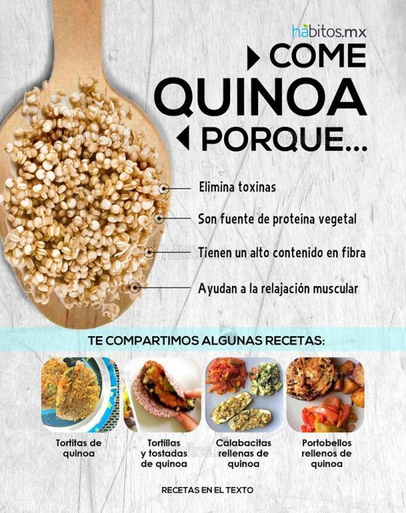
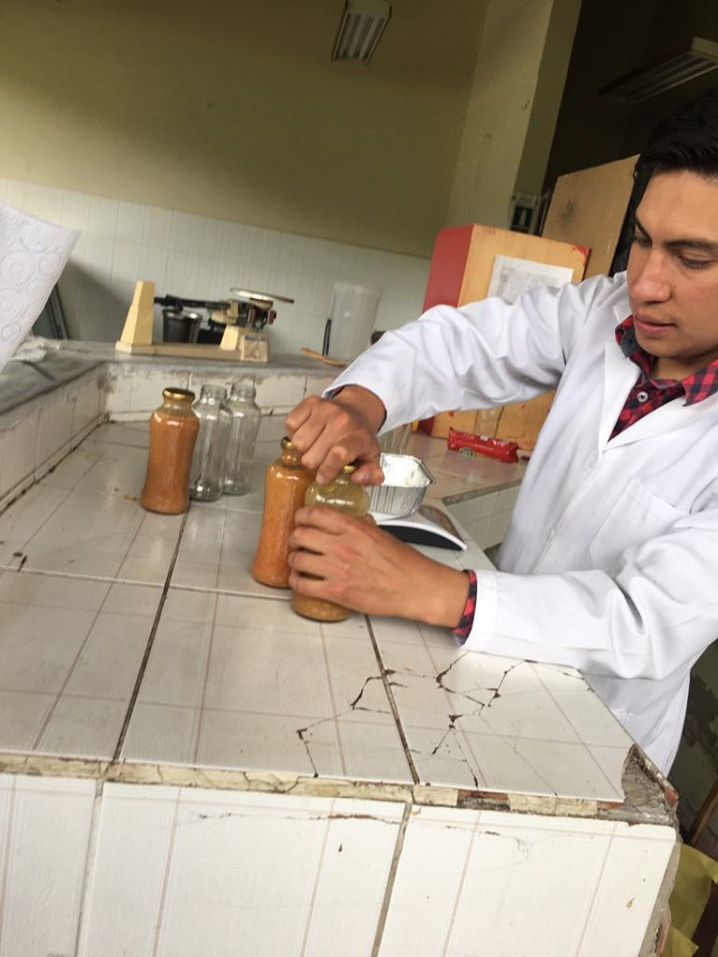

GRACIAS

